Slide 1
Análisis de pronósticos de $SOXL (ETF)

Slide 2

INTRODUCCIÓN
El análisis de pronósticos de SOXL (ETF) es crucial para comprender su desempeño.
Este ETF se enfoca en el sector de semiconductores, por lo que su análisis ofrece perspectivas sobre la industria tecnológica. Exploraremos los factores clave que impactan en sus pronósticos.
El objetivo del presente documento es ser capaces de ofrecer una predicción certera del crecimiento del valor de este ETF.

Slide 3
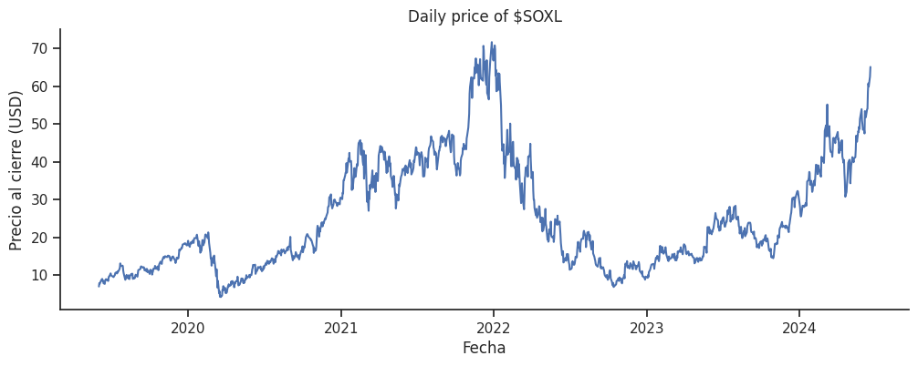
COMPORTAMIENTO HISTÓRICO
El comportamiento histórico de SOXL revela tendencias y patrones signiﬁcativos. Al analizar su desempeño a lo largo del tiempo, podemos identiﬁcar oportunidades y riesgos potenciales.
Este análisis nos permite tomar decisiones informadas sobre inversiones en el ETF.

Slide 4
ANÁLISIS TÉCNICO
El análisis técnico de SOXL proporciona información detallada sobre su comportamiento en el mercado.
La siguiente tabla muestra esta información. Por un lado, anualmente, desde los últimos 15 años el indicador ha mostrado tasas de crecimiento promedio de 75.15%, lo que sin duda lo vuelve un importantísimo instrumento de inversión.
Sin embargo, también ha evidenciado un importante riesgo, ya que, en un año, este indicador mostró una pérdida del 85.6%. Por lo que invertir en este instrumento debe ser de especial cuidado
 | Precio al cierre de año | Tasa anual de crecimiento
mean | 15.71 | 75.15
std | 21.16 | 100.66
min | 0.40 | -85.66
25% | 1.35 | -14.54
50% | 5.41 | 86.14
75% | 24.22 | 137.15
max | 66.74 | 231.83

Slide 5
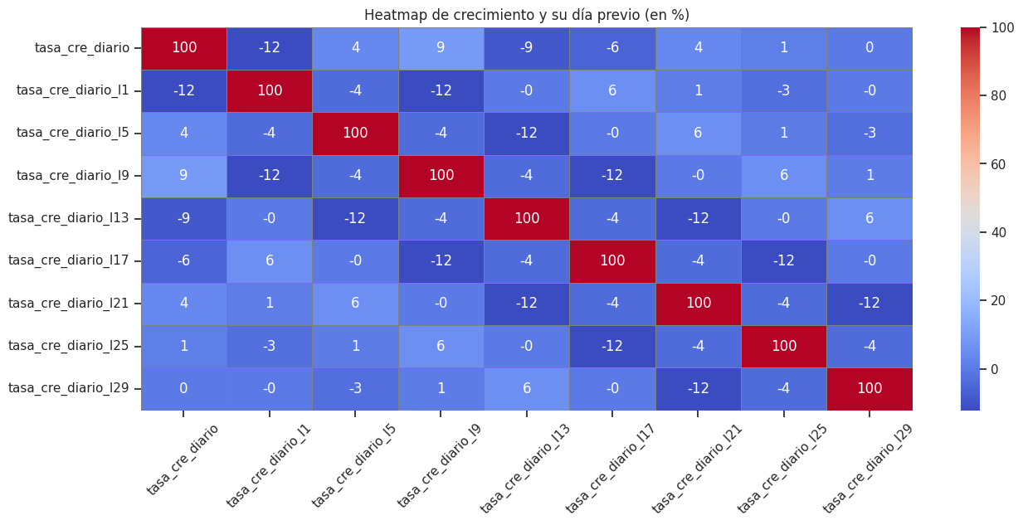
PERSISTENCIA DE LA SERIE
Al ver una serie de tiempo, uno puede preguntarse si esta tiene persistencia, es decir, si el comportamiento pasado puede explicar el presente.
Un análisis de correlaciones simple sugiere que no hay relación con el pasado.
Únicamente se aprecia una correlación débil con el periodo inmediato anterior (día previo).
Esto implica que, si el periodo anterior hubo un crecimiento, es poco probable que el día de hoy no se observe un crecimiento.

Slide 6
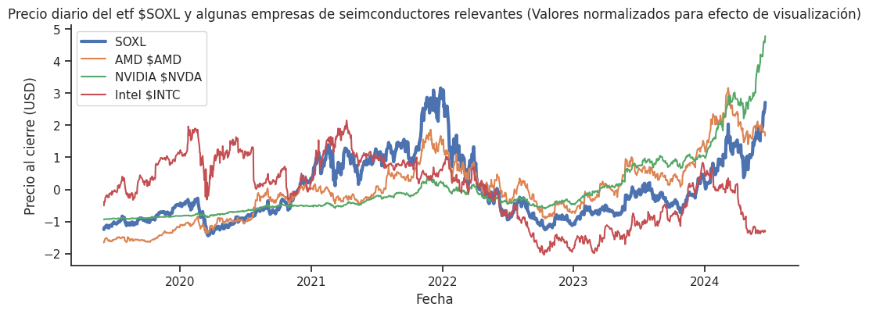
FACTORES DE INFLUENCIA
Diversos factores impactan en los pronósticos de SOXL. Desde avances tecnológicos hasta condiciones macroeconómicas.
Entender estos factores es esencial para proyectar el futuro del ETF.
Entre los claros factores de influencia están el valor de las empresas directamente dedicadas a los semiconductores.
Empresas como AMD e NVDIA muestran tendencias de crecimiento importantes, mientras que otras como INTEL, han evidenciado detrimentos importantes.

Slide 7
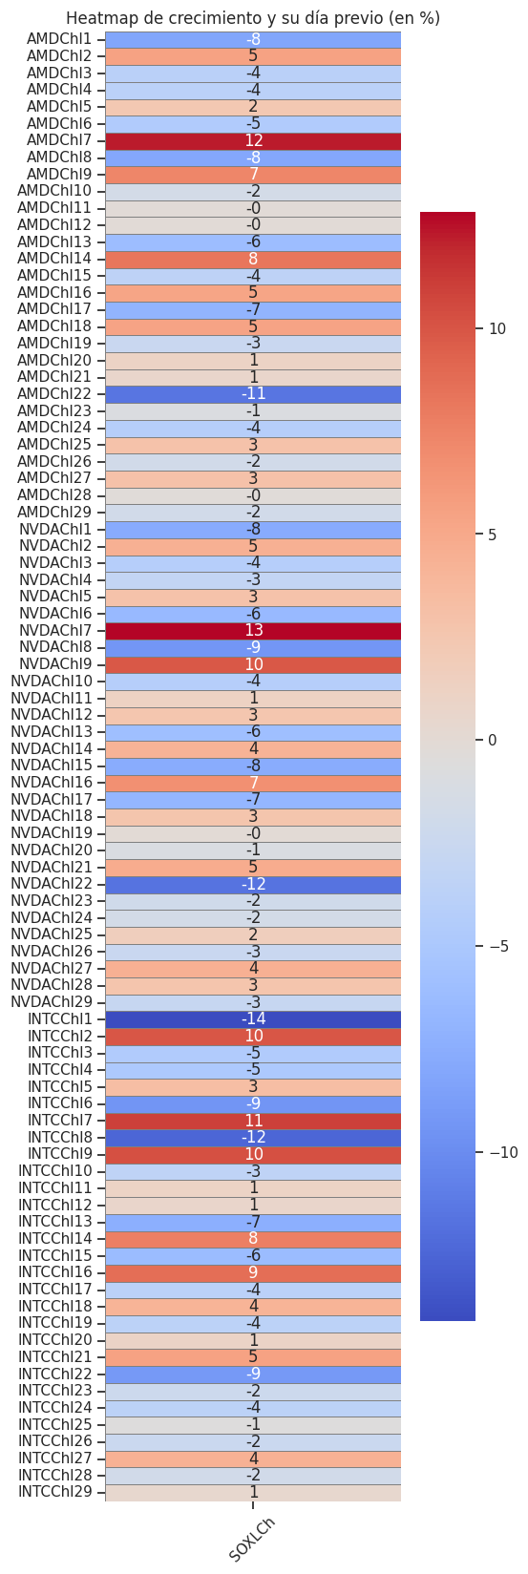
FACTORES DE INFLUENCIA
El mapa de color de correlaciones de estas empresas con el rendimiento del ETF evidencia que aparece un importante efecto en el 7mo día
Esto significa que un incremento del valor de las acciones de AMD, NVDA e INTEL están relacionadas con un aumento en el valor del índice de siete días después.

Slide 8
Para continuar…
Es importante, más allá de estudiar correlaciones, encontrar medida estadísticas, financieras y econométricas que ayuden a determinar que efectivamente hay una relación de causalidad entre estas relaciones.
Además, se propondrá la inclusión de más variables, como empresas tecnológicas (que son las demandantes de este tipo de insumos), e incluso de variables de expectativas y macroeconómicas.

Slide 9
CONCLUSIONES
El análisis de pronósticos de SOXL ofrece una visión integral del ETF y su relación con el sector de semiconductores.
Al considerar el comportamiento histórico, los factores de inﬂuencia, el análisis técnico y las perspectivas de crecimiento, los inversores pueden tomar decisiones fundamentadas.
A futuro, es importante implementar en el modelo información de más variables bursátiles, macroeconómicas, financieras, etc.
Es crucial monitorear de cerca este ETF para identiﬁcar oportunidades de inversión.

